Slide 1
Welcome from Barajan S CHigh School, Kaliganj, Lalmonirhat, Bangladesh.

Slide 2
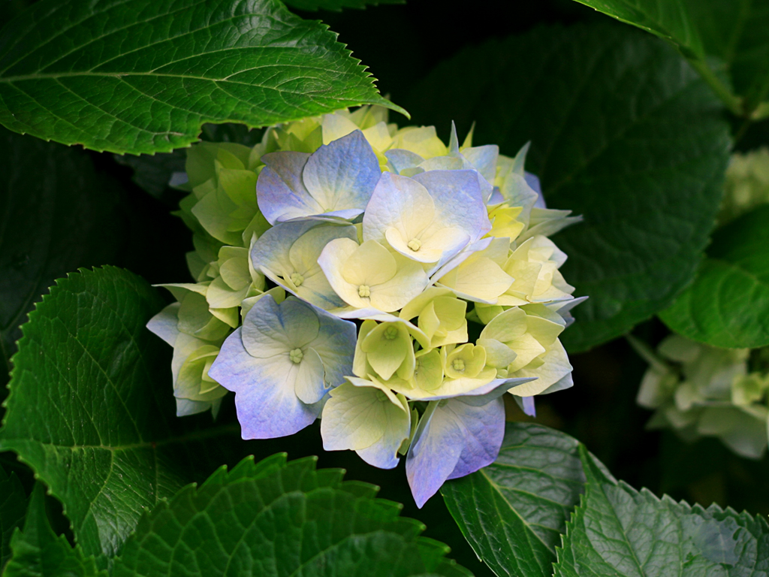
স্বাগতম

Slide 3
পরিচিতি
গোবিন্দ চন্দ্র চন্দ্র
সহকারী শিক্ষক
বারাজান এস,সি উচ্চ বিদ্যালয়
কালীগঞ্জ,লালমনিরহাট।
অষ্টম শ্রেণি
বিষয়-বিজ্ঞান।
অধ্যায়- অষ্টম।

Slide 4
$${}_{6}^{12}C$$
$${}_{6}^{13}C$$
$${}_{6}^{14}C$$
এগুলো কী নির্দেশ করে?

Slide 5
পাঠ শিরোনাম
আইসোটোপের ধর্ম ও ব্যবহার

Slide 6
শিখনফল
এ পাঠ শেষে শিক্ষার্থীরা...
১। আইসোটোপের ধারণা ব্যাখ্যা করতে পারবে;
২। আইসোটোপের ধর্ম ব্যাখ্যা করতে পারবে;
৩। আইসোটোপের ব্যবহার বর্ণনা করতে পারবে;
৪। আমাদের জীবনে আইসোটোপের অবদান বর্ণনা করতে পারবে।

Slide 7
আইসোটোপ
আইসোটোপ
স্থায়ী আইসোটোপ
অস্থায়ী আইসোটোপ

Slide 8
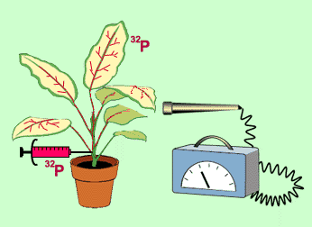
অস্থায়ী আইসোটোপ
তেজস্ক্রিয় রশ্মি
কৃষি ক্ষেত্রে আইসোটোপের ব্যবহার
কৃষি ক্ষেত্রে পতংগ নিয়ন্ত্রনে তেজস্ক্রিয় আইসোটোপ ব্যবহার করা হয়।

Slide 9
চিকিৎসা ক্ষেত্রে আইসোটোপের ব্যবহার
ক্যান্সার আক্রান্ত রোগীর ক্ষতিগ্রস্ত কোষ আইসোটোপ পাঠিয়ে তা সনাক্ত করা যায়। ক্যান্সার আক্রান্ত কোষ ধ্বংস করা যায়।

Slide 10
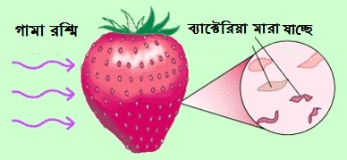
খাদ্যদ্রব্য সংরক্ষণে আইসোটোপের ব্যবহার

Slide 11
দলগত কাজ
সময়: ৫ মিনিট
চিকিৎসা ক্ষেত্রে, কৃষি ক্ষেত্রে, খাদ্যদ্রব্য সংরক্ষণে আইসোটোপের ব্যবহার লেখ।

Slide 12
মূল্যায়ন
আইসোটোপ কয় প্রকার?
আইসোটোপ ২ প্রকার।
2. অস্থায়ী আইসোটোপ কী বিকিরণ করে থাকে?
অস্থায়ী আইসোটোপ তেজস্কিয় রশ্মি বিকিরণ করে থাকে।
3. ডাক্তারি যন্ত্রপাতি জীবাণুমুক্ত করা হয় কী দ্বারা?
তেজস্ক্রিয় রশ্মি ব্যবহার করে ডাক্তারি যন্ত্রপাতি জীবাণুমুক্ত করা হয় ।

Slide 13
বাড়ির কাজ
আইসোটোপের ব্যাবহারের তালিকা তৈরি কর।

Slide 14
ধন্যবাদ সবাইকে

